Slide 1
中
国
供应链-海外HUB-进销存数据信息化

Slide 2
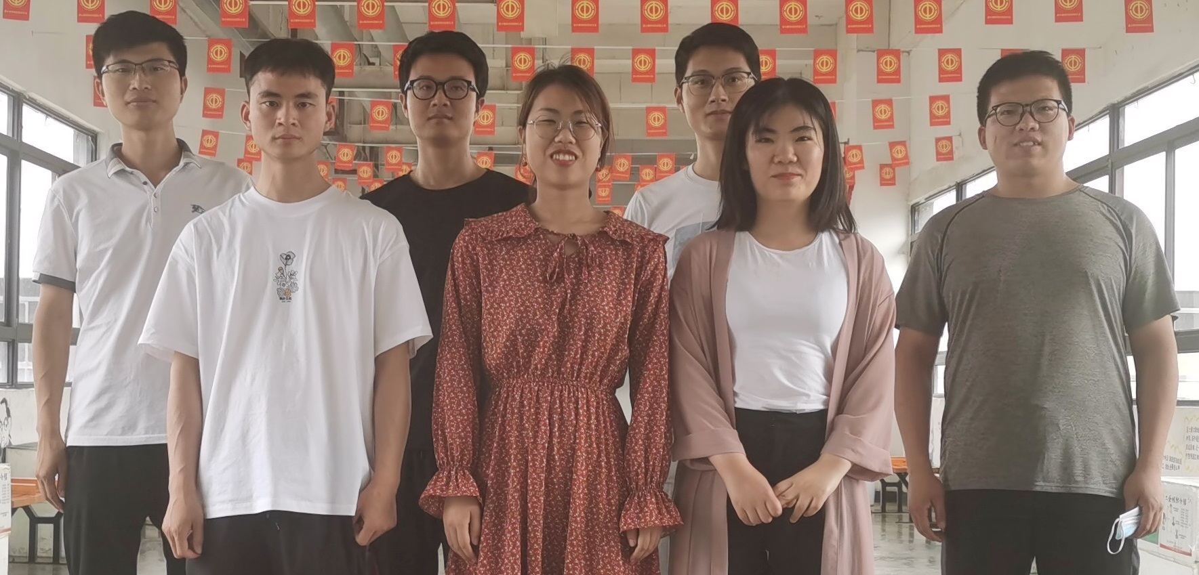
作品信息 App Information
参赛作品 entries：
队伍名称 Team Name：多面体
队伍成员 Team Member：张国刚，杜启全，李卓鹏， 陈国超，
张文正，岳鹏丽，刘婉婷，刘卫超
队伍口号 Team Slogon：RPA让工作更高效，向重复工作说再见
所在单位和部门 Enterprise ：A事业群IT
作品应用场景 Application Scope ：供应链Shipping管理
作品应用主要项目Main Projects of Work Application ：
供应链海外HUB仓进销存数据移转

Slide 3
需求分析
Requirement analysis
项目背景：
A事业群是集团中规模最大的事业群单位，所属工厂分布全球十多个城市，业务系统数百个。
在大力推动数字化、自动化、智能化转型过程中，公司业务系统广度、深度、复杂度以及所积累的业务数据量快速增长，相应的业务系统末端的微信息化需求剧增。
受制于对信息化的传统认识，绝大多数的微端信息化需求未得到表达，仍以人工重复作业模式进行着。
信息化项目年复合增长率超过28%
信息化资源供需矛盾严重，微端需求立项率低
信息化项目结案趋势图

Slide 4
需求分析
Requirement analysis
作业分析：
公司供应链为满足客户全球快速出货要求，在海外共计合作14个Hub仓，每日Hub仓进销存数据通过邮件形式进行信息传递，经人工整理并录入公司EDI系统。
眼看手key
Hub1
Excel附件
Search
Download
3人
郑州
Check&.Analyse
Hub2
TXT附件
Mail1
Key
Email Body
Search
Download
Check&.Analyse
Hub3
Mail2
1人
Key
太原
EDI
Check&.Analyse
…
PDF附件
Mail3
Search
Download
Key
Hub14
2人
Email
深圳
Notes:
EDI：Electronic Data Interchange，电子数据交换

Slide 5
需求分析
Requirement analysis
业务痛点：
时效性差
低效率
数据更新不及时，节假日数据更新困难，易堆积；
当日早会无法检讨最新数据；
数据或指标异常发现滞后。
专人专岗，工作饱和度低，人力成本高；
每日耗用工时超48h；
员工出勤、情绪等影响作业。
业务痛点
员工满意度低
作业准确性不足
节假日后易造成工作积压；
作业时间节点要求高，机械重复作业，易疲劳。
新旧员工交替，学习成本高
邮件易误删、易遗漏；
数据录入差错率高达千分之1.2，数据修正成本高。

Slide 6
需求分析
Requirement analysis
经过与用户多次深度流程挖掘，为实现流程完善再造，拟采用RPA+AI方式实现用户业务需求
作业实时化
数据精准化
实时扫描系统作业，识别即作业。
简报制作自动化，8:10发主管审核
业务需求
邮件主题识别准确率100%
数据录入准确率100%
点击输入本栏的具体文字简明扼要的说明分项内容
数据预测智能化
异常甄别自动化
结合EDI历史数据，及异常判断结果，对未来一周的出货数据进行预测，并在每日简报中进行展现。
结合历史数据及签核出货计划单，自动识别数据异常值，并第一时间通知相关人员。

Slide 7
项目架构与方案介绍
Product Architecture and Solution Introduction
在RPA实施过程中，在准确率保证、异常值判定、趋势预测方面，借助AI OCR、ML方面技术，并依托公司自研中台“爱万象”获得支持。
调用
爱万象（中台）
业务，技术，数据，算法
融合
应用
……………
……………
OCR
ML
SAP
直接访问
……………
EDI
…
控制
UiPath Orchestrator 中央控制器
Oracle
SFC
服务
私有云

Slide 8
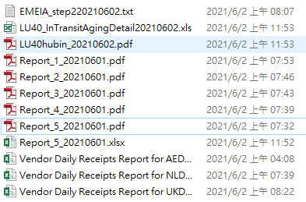
项目架构与方案介绍
Product Architecture and Solution Introduction
目标识别
下载存储
内容处理
转存EDI
邮件发送
64项信息获取
录入模板
智能预测发送
Email
数据校验
异常判定
对比审核
上传EDI系统
64项信息获取
OCR
OCR
ML
爱万象（中台）

Slide 9
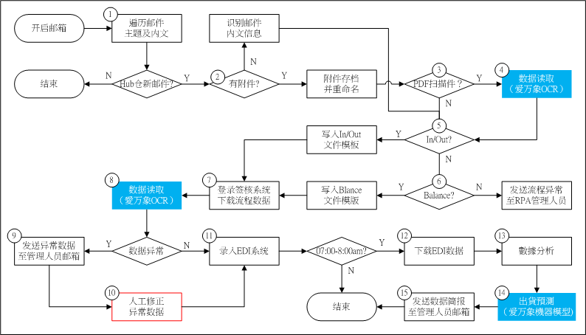
执行流程图
Execution Flow Chart
读取PDF扫描档图片文档，调用爱万象(中台)自研OCR接口，识别数据，返回RPA
为保证出入货数据准确性，根据历史签核档出入货数据表单，对比确保数据准确性
根据历史出入货数据结合机器学习，对未来出入货趋势进行分析预测，并邮件发送

Slide 10
模式和技术创新性
Mode and Technological Innovation
打通集团信息化微循环，有效解决信息化最后一公里的问题，打破内外系统信息壁垒，实现跨系统业务融合。
实现系统融合：
打破信息壁垒
技术融合：中台战略
借助集团中台能力，低成本快速实现AI能力赋能RPA。本次调用中台OCR、ML，在RPA+AI落地难点上实现快速突破。
借助于RPA+中台框架，RPA流程开发效率得到极大提升，AI OCR及ML模型训练借助RPA提供数据，进而实现敏捷开发，最终集成于中台，实现快速落地应用。
快速落地：
敏捷开发
完善管理：
价值最大化
在推动RPA落地过程中，我们秉持安全、可靠、效率的原则，IT主动出击，对用户推广RPA结合AI理念、培训需求挖掘，使用户专注数据管理，而非繁杂重复作业。

Slide 11
方案价值与收益
Solution Value and Revenue
企业内部价值与收益：
提 质
增 效
降 本
融 合
100%
8h
24h
6人
99.88%
6人*8H
1Robot*24H
录入准确率
录入准确率
人工操作时间
RPA作业时间
1人+1Robot
邮件识别准确率100%
数据识别准确率99.6%
数据录入准确率100%
单人8H作业方式易落后
机器人24h作业及时性高
异常值实时判定
智能预测出入货计划
节省作业人力5人
节省作业工时1.2万H/年
有形效益43万/年
提升员工幸福感
专注数据管理
打破信息壁垒
实现数据价值化最后一公里

Slide 12
方案价值与收益
Solution Value and Revenue
对电子制造业的价值推广思考：
智能RPA
电子制造业内普遍存在着上下游（厂商/客户）间业务对接信息壁垒
同时企业内末端业务信息化诉求满足率低等现象
RPA+AI的能力在电子制造业以下两种场景里将发挥更为广泛的作用
分析RPA
NLP
产线RPA
ML
办公场景下RPA+AI
办公业务场景中存在大量“眼看手Key”式的数据深加工，规则复杂且重复作业，RPA结合AI可进一步帮助复杂业务的自动化落地
办公RPA
OCR
产线场景下RPA+AI
RPA 发挥其“抓手”特质，应对各种复杂场景下的数据转载和报告集成，而AI则可处理大批量、非结构化数据的处理、分析预测等
RPA
AI

